Slide 1
Тема: Влияние солнечного света на рост растений Выполнила: ученица 3А класса СОШ №52 им. Е.А. Букетова Стюф Полина

Slide 2
Цель работы: исследовать и сравнить влияние солнечного света на развитие растений в разных условиях.

Slide 3
ЗАДАЧИ: 1.Изучить влияние солнечного света на рост и развитие зеленого растения. 2.Вырастить растения в разных световых условиях. 3.Сравнить результаты опыта и сделать выводы.

Slide 4
Посадка растений

Slide 5
Эксперимент №1
Опытные образцы №1 и №2 поместили в теплое, проветриваемое и хорошо освещаемое место - на подоконнике. А опытный образец №3 поместили в теплое, проветриваемое, но темное место. Во время опыта производили полив растений в одинаковых пропорциях.

Slide 6
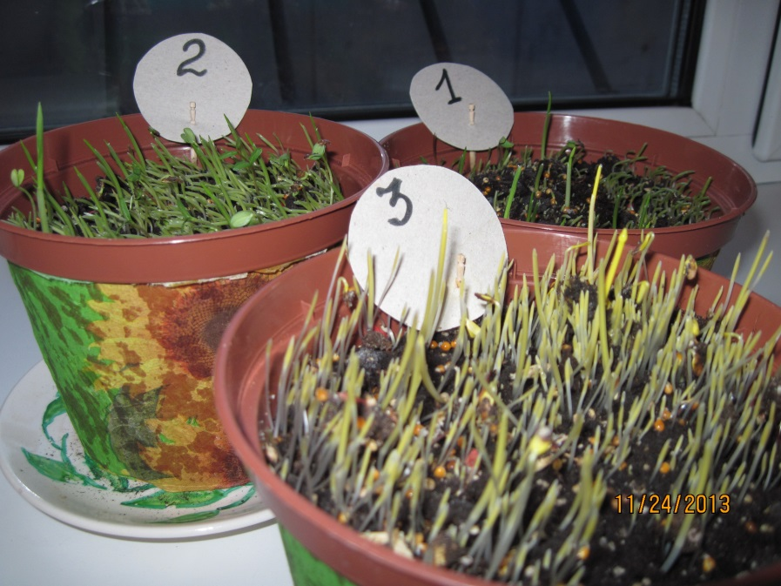
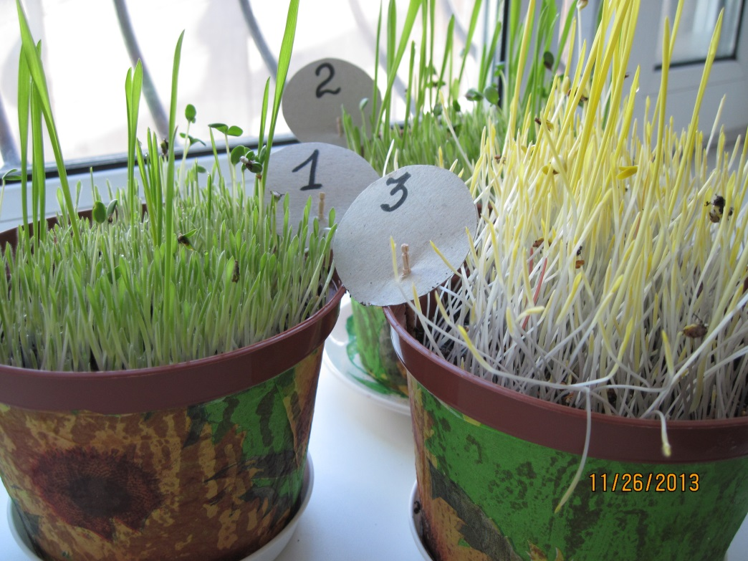
Результаты эксперимента №1

Slide 7
Вывод:
Как же тяжело приходится растению, когда не хватает света. Некоторые растения очень быстро приспосабливаются к недостатку света. Но, тем не менее, проявляются признаки, которые говорят о том, что растению недостаточно света: рост растения замедляется, листья вытягиваются вверх и черенки удлинняются. Изменяется окрас растений.

Slide 8
Эксперимент №2
Одно здоровое растение с ярко-зеленым окрасом оставляем на подоконнике без изменений. Второе здоровое растение с ярко- зеленым окрасом помещаем в теплое, проветриваемое, темное место. А опытный образец №3 (растение бледно-желтого цвета) выносим из темноты на подоконник.

Slide 9
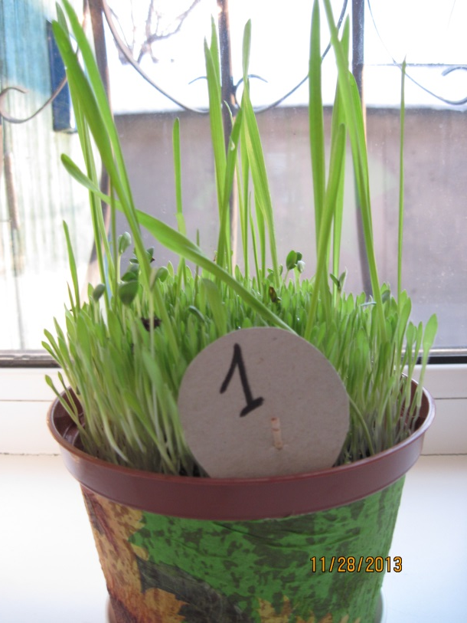
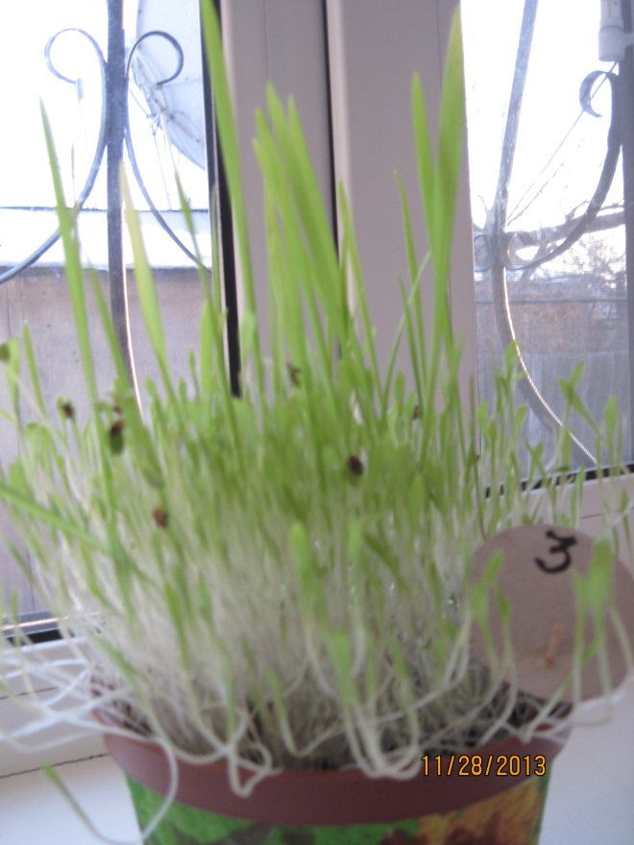
Результаты эксперимента №2

Slide 10
Вывод:
Как и все живые организмы, растения обладают способностью адаптироваться к изменяющимся условиям. Есть растения, довольно легко приспосабливающиеся к достаточному или избыточному свету, и в результате меняется его облик. Листья немного увеличиваются в размерах, начинается вытягивание стебля, который при этом теряет свою прочность, листья бледнеют, желтеют, замедляется рост растений. То есть само растение ищет свет, удлинняя свои листья, стебель.

Slide 11
Заключение
Для роста растений необходим солнечный свет. Рост растения напрямую зависит от действия солнечного света. Чем меньше света попадает на растение, тем хуже оно растёт.

Slide 12
СПАСИБО ЗА ВНИМАНИЕ!

